Slide 1
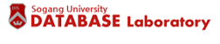
06. Frequent Itemsets
2021. 01. 26 오정연

Slide 2
Market-Basket Model
빈발 항목 집합 문제 : 여러 바구니들에서 동시에 등장하는 항목들의 집합을 찾는다.
Items <-> Baskets : 다대다 관계
Support(지지도) : 서로 다른 바구니에 등장하는 횟수
Ex) dog의 s = 7 , and의 s = 5
(1) | {cat, and, dog, bites}
(2) | {Yahoo, news, claims, a , cat, mated, with, a, dog,and, produced, offspring}
(3) | {Cat,killer, likely, is, a, big, dog}
(4) | {Professional, free, advice, on, dog, training, puppy, training}
(5) | {cat,and,kitten, training, and, behavior}
(6) | {dog, and,cat, provides, dog, training, in, Eugene,Oregon}
(7) | {“dog,and,cat”,is,a,slang,term,used,by, police, officers, for,a, male-female, relationship}
(8) | {shop, for, your, show, dog, grooming, and, pet, supplies }

Slide 3
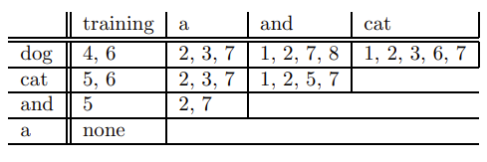
Frequent Itemsets
임계치 = 3이면,
Singleton sets(단일원소집합) : {dog},{cat},{and},{a},{training}
And의 s = 5이기 때문에, pair 로 만들어도 최대 5를 넘을 수 없다.
{a, dog},{a, cat}, {and, dog}, {and, cat}, {cat, dog} ( s>=3)
{dog, and, cat} 혹은 {dog, cat, a} 밖에 안된다. => triple 안에 모든 조합이 있는경우만!
Pair 가 등장하는 바구니의 번호

Slide 4
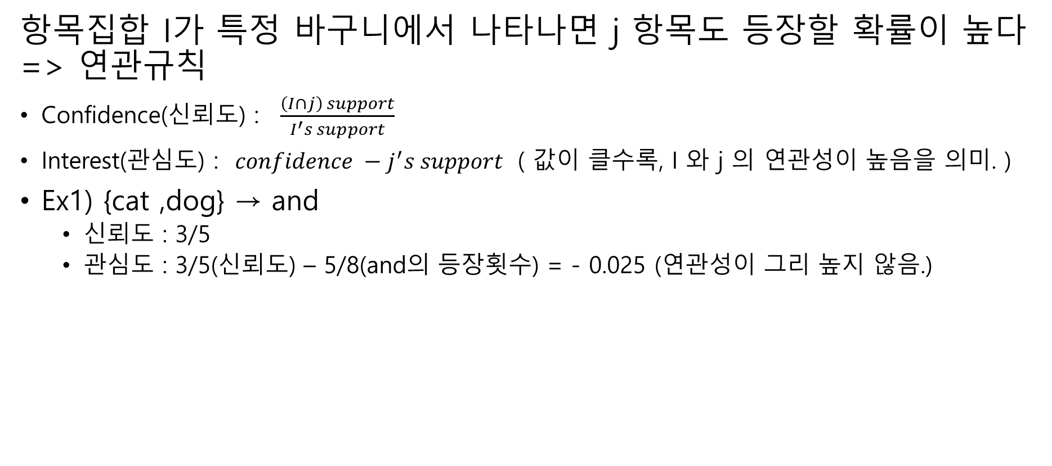
Association Rule
항목집합 I가 특정 바구니에서 나타나면 j 항목도 등장할 확률이 높다 => 연관규칙
Confidence(신뢰도) : $\frac{\left(I∩j\right) support}{I^{′}s support}$
Interest(관심도) : $confidence −j^{′}s support$ ( 값이 클수록, I 와 j 의 연관성이 높음을 의미. )
Ex1) {cat ,dog} → and
신뢰도 : 3/5
관심도 : 3/5(신뢰도) – 5/8(and의 등장횟수) = - 0.025 (연관성이 그리 높지 않음.)
실제 오프라인 상점 마케팅
‘상당히 높은’ == 전체 바구니의 약 1%
신뢰도 : 약 50%정도
Ex) 항목이 n개인 빈발항목집합 J가 있다.
J-{j} → j 형식의 연관규칙이 n개 발생. => 임계치 설정

Slide 5
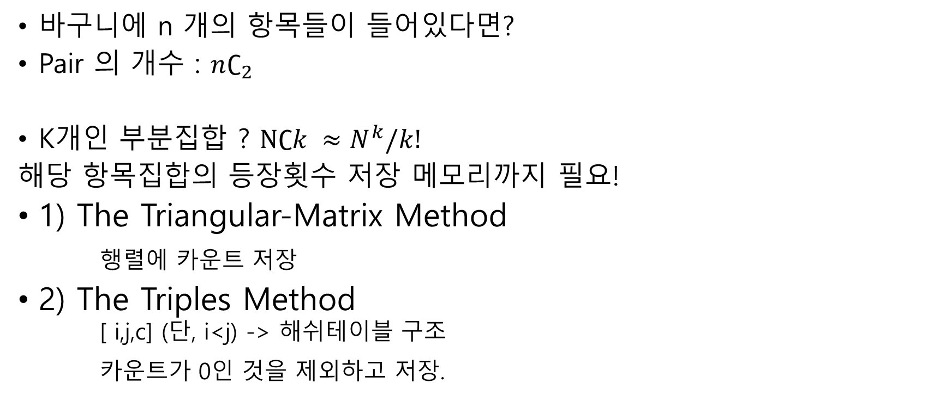
Itemset Counting Method
바구니에 n 개의 항목들이 들어있다면?
Pair 의 개수 : $n∁_{2}$
K개인 부분집합 ? $N∁k ≈N^{k}/k!$
해당 항목집합의 등장횟수 저장 메모리까지 필요!
1) The Triangular-Matrix Method
행렬에 카운트 저장
2) The Triples Method
[ i,j,c] (단, i<j) -> 해쉬테이블 구조
카운트가 0인 것을 제외하고 저장.
전체에서 1/3이상 등장 => 삼각행렬(1), 그렇지 않으면 => 세원소 집합(2)

Slide 6
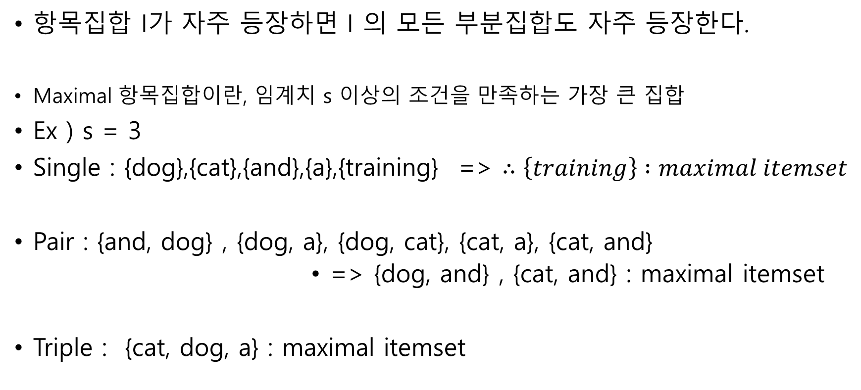
Monotonicity of Itemsets
항목집합 I가 자주 등장하면 I 의 모든 부분집합도 자주 등장한다.
Maximal 항목집합이란, 임계치 s 이상의 조건을 만족하는 가장 큰 집합
Ex ) s = 3
Single : {dog},{cat},{and},{a},{training} => $∴\left\{training\right\} :maximal itemset$
Pair : {and, dog} , {dog, a}, {dog, cat}, {cat, a}, {cat, and}
=> {dog, and} , {cat, and} : maximal itemset
Triple : {cat, dog, a} : maximal itemset
“frequent pair” 위주로 탐색 !

Slide 7
A-Priori Algorithm
Item to int
Item count
빈발 쌍이 너무 많아서 메인 메모리에서 모두 셀 수 없을 때
세야 하는 쌍의 개수를 줄이자!
Phase 1) 항목 이름을 1~n 까지 정수로 변환
-> 카운트 할 때 인덱스를 item 대신 정수로 대체
Phase 2) s (임계치) 설정하여서 단일 항목 중 s를 넘는 항목들만 빈번 항목다시 정수로 변환 (1~m으로)
-> s를 넘지 않는 항목은 0으로 초기화
Phase 3) 빈번항목들을 2개씩 구성한 쌍의 개수를 구해서, 그 쌍의 카운트를 센다.
후보 구상 -> 실제로 임계값이 넘는지 계산
1 | Apple
2 | Bus
3 | Cake
4 | Day
5 | egg
1 | 5
2 | 4
3 | 7
4 | 4
5 | 3
S = 5 라면,
1 | 5
2 | 0
3 | 7
4 | 0
5 | 0
itemset count
{1,3} | 4

Slide 8
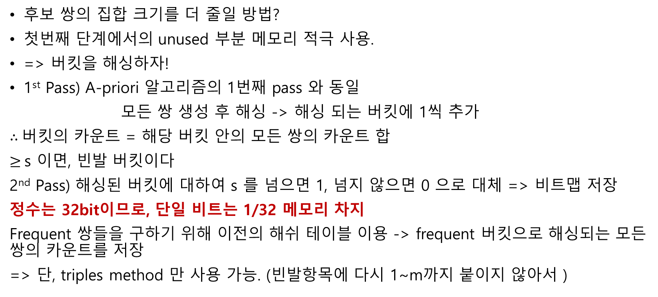
PCY Algorithm (Park, Chen, Yu)
후보 쌍의 집합 크기를 더 줄일 방법?
첫번째 단계에서의 unused 부분 메모리 적극 사용.
=> 버킷을 해싱하자!
1st Pass) A-priori 알고리즘의 1번째 pass 와 동일
모든 쌍 생성 후 해싱 -> 해싱 되는 버킷에 1씩 추가
$∴$버킷의 카운트 = 해당 버킷 안의 모든 쌍의 카운트 합
$≥$s 이면, 빈발 버킷이다
2nd Pass) 해싱된 버킷에 대하여 s 를 넘으면 1, 넘지 않으면 0 으로 대체 => 비트맵 저장
정수는 32bit이므로, 단일 비트는 1/32 메모리 차지
Frequent 쌍들을 구하기 위해 이전의 해쉬 테이블 이용 -> frequent 버킷으로 해싱되는 모든 쌍의 카운트를 저장
=> 단, triples method 만 사용 가능. (빈발항목에 다시 1~m까지 붙이지 않아서 )

Slide 9
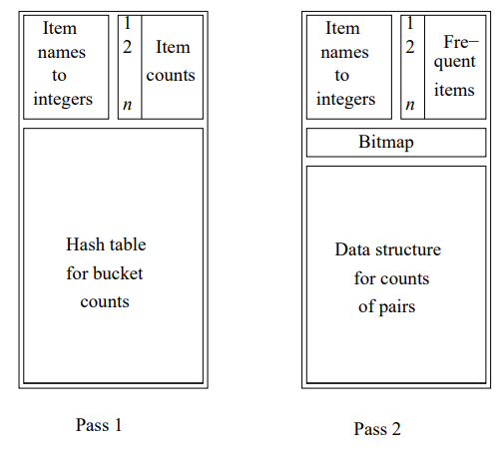
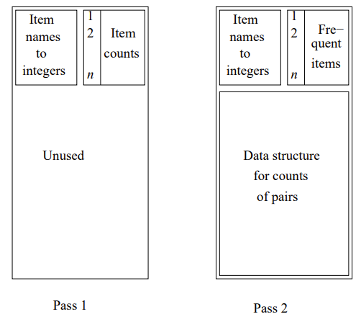
PCY Algorithm (Park, Chen, Yu)
H1
Candidate
A – Priori
S 보다 큰 단일 항목들을 Pair 로 만들어서
해싱
버킷을 비트맵 후
1인 버킷으로 해싱되는 pair 들을
카운트
Pair를 다 만든 후에 임계값과 비교
후보군 :
임계치를 넘는 단일항목으로 구성된 pair 들
앞의 후보군에 대해 hash 함수를 한번 더 거친 후보군

Slide 10
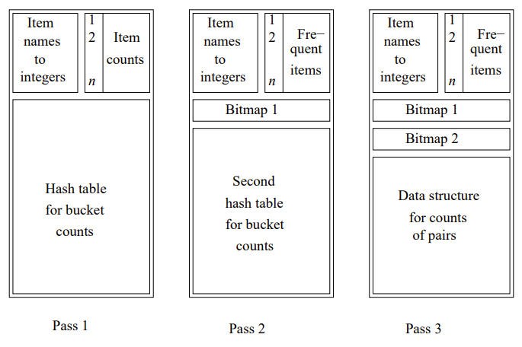
The Multistage Algorithm
Hash 함수를 두 번(이상) 거침
비트맵을 통해 1/32 공간 축소
정확도 ↑
H1으로 인해 빈발 버킷으로 해싱된 pair 들을 다시 H2으로 해싱해서 빈발 버킷으로 해싱되는지 확인하기 때문.
H1
H2
candidate
여러 단계를 추가할 수 있지만,
매번 이전 단계의 비트맵을 저장, 이전 단계의 해시 함수들을 모두 고려해야 한다.
( 첫번째 단계에서 해싱되지 않았다고 해서, 두번째 단계에서도 해싱되지 않으리란 보장 X ,
다른 해시 함수를 사용하기 때문 )

Slide 11
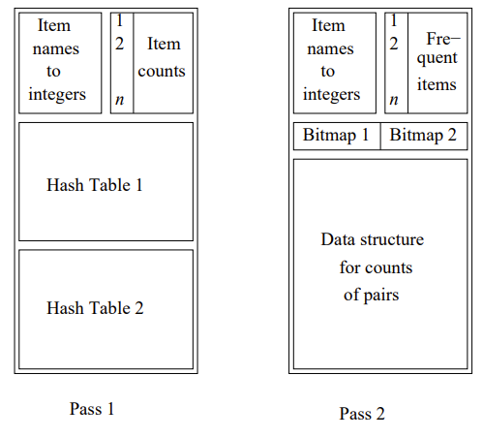
The Multihash Algorithm
해시 함수를 두 번 (이상) 거침
( multistage와 동일 )
병렬적으로 다른 해시 테이블 2개 사용
PCY에서 평균 카운트가 임계치보다 훨씬 낮으면, 절반 크기의 해시 테이블이어도, 빈발 항목 집합이 많지 않을것이므로 multihash 사용
Ex) 평균 버킷 카운트 = s/10 ,
절반 크기의 해시 테이블로 접근, s/5 가 된다.
전체 버킷 중 최대 1/5 정도는 (각 해시테이블에서) 빈발 할 수 있다.
빈발하지 않는 쌍이 해싱될 확률 (1/5)^2 = 0.04
Multistage 알고리즘의 1/2
모든 frequent pair 후보에 대하여 hash 를 2번
적용 => 버킷수만 ½로 줄어듦 ( 빈발버킷으로
해싱될 확률이 증가 )

Slide 12
Limited-Pass Algorithm
굳이 모든 항목집합을 구하지 않아도 되는 분야들:
슈퍼에서 가장 함께 팔린 항목들…
=> 최대 2단계에서 찾기
0) Simple Random Algorithm :
일정한 확률 p 로 표본을 추출하여 그에 맞는 임계값 설정
Ex) 임계값 s 에 대하여 m개의 바구니의 1% 로 표본 설정 ->
m*0.01개의 바구니에 s/100의 임계치 적용(표본에 맞게)
1) SON Algorithm
2) Toivonen’s Algorithm

Slide 13
Other Algorithms..
SON Algorithm
분산 처리 환경에 적합
1st 맵 함수 : 단순 무작위 알고리즘에서 처럼,
Pm개의 바구니를 선택, 지지도 임계치도 ps 로 낮춘다. 빈발 항목집합을 키-값 쌍으로 표현한다.
(F,1)로 초기화
1st 리듀스 함수: 키에는 항목집합이 할당되고, 한 번이상 등장하는 키를 생성
2nd 맵 함수: 후보 항목집합이 등장하는 횟수를 세서 저장한다
2nd 리듀스 함수: 키 값들을 더해서, 전체 지지도를 구한다. s 이상일 경우에는 빈발 항목집합으로 여겨서
해당 항목집합들을 출력한다.
2) Toivonen’s Algorithm
거짓 양성과 거짓 음성을 판별하지만,
결과를 내는데에 오랜 시간이 걸릴 수 있다.
임계치를 단순 무작위 알고리즘보다 작게 설정한다 (ex: 0.9ps, 0.8ps)
음성경계 : 표본에서는 빈발하지 않지만, 원소 중 하나를 제외했을 때에는 빈발하는 집합
종료 조건
=> 1) 음성 경계에 있는 모든 집합이 빈발하지 않을 때. (성공)
2) 일부가 빈발할 때, 확실할 수 없으므로 새로운 표본을 추출해서 위의 알고리즘을 다시 반복.

Slide 14
Frequent Itemsets in Stream
스트림 원소는 도착했을 때 사용 가능하다
스트림에는 종료 지점이 없어서 지지도 임계치를 초과할 수 있다
바구니의 개수가 적당히 수집되었을 때 알고리즘을 수행한다.
새로운 빈발 항목집합의 카운트와 스트림 바구니 전체 개수를 셀 때,
1) 바구니의 새로운 일부를 주기적으로 수집 -> 데이터 파일로 사용-> 다음단계에서 판단
2) 임의의 항목집합을 결과에 추가한 후, 빈발한지 임시로 파악(등장횟수 비율 계산)
여기서, 앞에 밝혀진 빈발항목집합의 음성경계를 사용해서 선정하기

